Slide 1



construire une analyse inférentielle sous R
Version mars 2022
Jean-Yves Barnagaud – EPHE : jean-yves.barnagaud@ephe.psl.eu

Slide 2




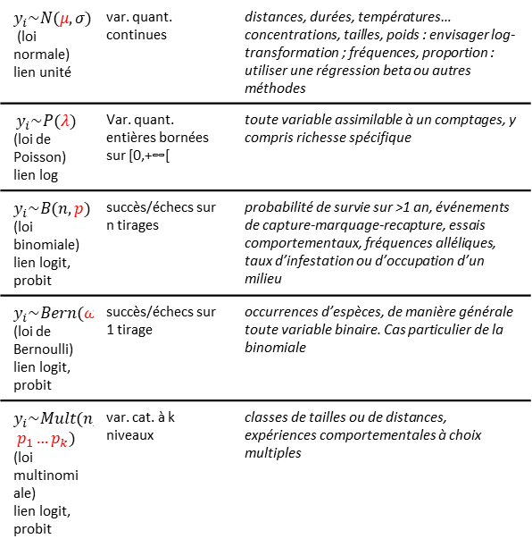
MODЀLES LINÉAIRES SOUS R
https://pbil.univ-lyon1.fr/R/pdf/br4.pdf
https://sites.google.com/site/rgraphiques/4--stat/r%C3%A9gressions-lin%C3%A9aires-avec-r
http://perso.ens-lyon.fr/lise.vaudor/non-respect-des-hypotheses-du-modele-lineaire-anova-regression-cest-grave-docteur/
Certification statistiques pour les écologues – EPHE
Niveaux 1 et 2 – version 2021 – Jean-Yves Barnagaud
Échantillonnage
Question biologique
Inférence
α : valeur de g(θ) si tous les X à 0 (« intercept », « ordonnée à l’origine »)
Partie stochastique :
Décrit la distribution de la variable de réponse comme un tirage dans une loi statistique connue
Partie déterministe:
Décrit l’hypothèse biologique sous forme d’une équation reliant le paramètre de la distribution stochastique aux variables explicatives
β : si X var. quantitative, variation de g(θ) pour 1 unité de variation de X
$$y_{i}\sim D(θ_{i})$$
$$g\left(θ_{i}\right)=f(X_{1,i}+X_{2,i}+…X_{k,i})$$
$$y_{i}\sim N(μ,σ)$$ (loi normale) lien unité | var. quant. continues | distances, durées, températures… concentrations, tailles, poids : envisager log-transformation ; fréquences, proportion : utiliser une régression beta ou autres méthodes
$$y_{i}\sim P(λ)$$ (loi de Poisson) lien log | Var. quant. entières bornées sur [0,+∞[ | toute variable assimilable à un comptages, y compris richesse spécifique
$$y_{i}\sim B(n,p)$$ (loi binomiale) lien logit, probit | succès/échecs sur n tirages | probabilité de survie sur >1 an, événements de capture-marquage-recapture, essais comportementaux, fréquences alléliques, taux d’infestation ou d’occupation d’un milieu
$$y_{i}\sim Bern(ω)$$ (loi de Bernoulli) lien logit, probit | succès/échecs sur 1 tirage | occurrences d’espèces, de manière générale toute variable binaire. Cas particulier de la binomiale
$$y_{i}\sim Mult(n,k,$$ $$p_{1}…p_{k})$$ (loi multinomiale) lien logit, probit | var. cat. à k niveaux | classes de tailles ou de distances, expériences comportementales à choix multiples
$$g\left(θ_{i}\right)=α+\sum_{k=1}^{K}{{(β}_{k}×X_{k,i}})$$
modèle linéaire
β_{j} : si X var. qualitative à j classes, contraste entre α (classe de référence) et g(θ) pour la classe j
g = fonction de lien. Linéarise la relation entre θ et f()
Si y est normalement distribuée, pas de fonction de lien (g=1), sinon GLM
Si une seule variable explicative X_{i}, régression linéaire simple
Si >1 variables explicatives X_{k,i}, régression linéaire multiple.
Les méthodes d’estimation sont les mêmes, mais les paramètres de pente s’interprètent « toutes choses étant égales par ailleurs », c’est-à-dire, pour chaque variable, les autres étant maintenues constantes.
Hypothèses à vérifier
Si modèle linéaire : linéarité de la relation entre Y et X (ou absence d’hypothèse plus complexe) – vérifier sur données brutes – défaut d’ajustement, hétéroscédasticité, structures résiduelles. Structures quadratiques, modèle non-linéaire, transformer la variable de réponse
Indépendance des résidus : pas de patron apparent sur le graphique valeurs prédites vs résidus, pas de dépendance connue entre individus (blocs, régions, voisinage spatial, séries temporelles), pas d’effets d’aggrégation liés à la mesure. Vraisemblance et intervalles de confiance incorrects, paramètres biaisés dans les cas sévères. Représentation de la non-indépendance par un effet fixe (blocs, régions, périodes, date, coordonnées géographiques), un effet aléatoire (voir modèles mixtes)
Normalité des résidus : seulement si y suit une loi normale (= pas en GLM), sinon tendance à la normalité – droite de Henry (« qqplot »). Vraisemblance et intervalles de confiance incorrects, prédictions fausses si déviation à la normalité aux valeurs extrêmes. Transformation de la variable de réponse, ajout de variables
Résidus non biaisés : moyenne des résidus = 0, soit en moyenne pas d’erreur de prédiction. Graphique valeurs prédites vs résidus. Paramètres incorrects. Ajout de variable.
Homoscédasticité : variance homogène sur le gradient de valeurs prédites – graphique valeurs prédites vs résidus et scale-location. Vraisemblance et intervalles de confiance incorrects, tests et p-values faussés. Transformation de la variable de réponse, modélisation de la structure de variance en fonction de covariables, régression quantile.
L’adéquation hypothèse biologique – modèle prime sur l’ajustement. Un bon modèle est celui qui teste l’hypothèse formulée.
S’inquiéter du non respect des hypothèses si un patron net est visible graphiquement – tests formels inutiles, la régression linéaire tolère des écarts importants aux hypothèses si n est suffisant

Slide 3
MODЀLES LINÉAIRES SOUS R
https://pbil.univ-lyon1.fr/R/pdf/br4.pdf
https://sites.google.com/site/rgraphiques/4--stat/r%C3%A9gressions-lin%C3%A9aires-avec-r
http://perso.ens-lyon.fr/lise.vaudor/non-respect-des-hypotheses-du-modele-lineaire-anova-regression-cest-grave-docteur/
Certification statistiques pour les écologues – EPHE
Niveaux 1 et 2 – version 2021 – Jean-Yves Barnagaud
Implémentation d’un modèle sous R
corrélation simple cor.test(y,x,method=‘pearson’)
method=‘spearman’ pour corrélation non paramétrique « des rangs » (y et x non normaux, petits échantillons, hétéroscédasticité…)
étape | objectif | code
Codage du modèle | Implémentation du modèle et estimation des paramètres en moindres carrés (LM) ou maximum de vraisemblance (GLM) | lm() glm()
Vérification des hypothèses statistiques sur les résidus | Linéarité, normalité (seulement lm), homoscédasticité, indépendance, absence de biais, impact des valeurs extrêmes | plot(modele) [Entrée] pour afficher les graphiques successivement, sinon par(mfrow=c(2,2)) plot(modele)
Inférence | Visualisation et interprétation des paramètres, erreurs standards, variance expliquée ou R², tests de significativité | summary(modele) Test F de l’analyse de variance anova(modele) Intervalles de confiance confint(modele)
Représentations graphiques | Aide à l’interprétation, rapportage, publication | voir en particulier packages effects, sjPlot, visreg
Petits échantillons
Distributions non normales même après transformation, effectif faible (de 5 à ~30 individus) – sinon privilégier méthodes paramétriques. Si <5 individus, pas de test
Comparaison des rangs (échantillons non appariés = test de Mann Whitney) | wilcox.test(x1,x2,paired=F)
Comparaison des rangs (échantillons appariés = test de Wilcoxon) | wilcox.test(x1,x2)
Comparaison de fréquences (effectif observés >5 dans tous les croisements de classes, pas de fréquence théorique à 1 ou 0) | chisq.test(x1,x2)
Comparaison de fréquences (effectif observés <5 dans un croisement de classes, fréquences théoriques hétérogènes) | fisher.test(x1,x2)
Comparaison de k échantillons (= anova sur les rangs) | kruskal.test(x1~x2,data=mydata) x2 étant une variable facteur
Principaux modèles de régression
modèle linéaire | modele=lm(y~x1+x2+x3,data=mydata)
modèle linéaire généralisé | modele=glm(y~x1+x2+x3,family=‘binomial’,data=mydata)
modèles additifs généralisés | modele=gam(y~s(x1)+s(x2)+s(x3,x4),family=‘binomial’, data=mydata)
Autres family : poisson, gaussian (=lm), Gamma, inverse.gaussian, quasibinomial, quasipoisson + supplémentaires via divers packages
modèle non linéaire | modele=nls(formula=y~exp(x)+1,data=mydata)
Fonctions pré-écrites (sigmoïdes, asymptotes…) : voir ?selfstart

